Slide 1


路基工程施工技术及事故案例
内部培训师培训班二期2组
1

Slide 2
1 基础知识
2 地基处理
3 路基填筑
4 沉降观测
5 支挡、防护及排水
6 安全技术措施
7 事故案例

Slide 3
基础知识
1

Slide 4
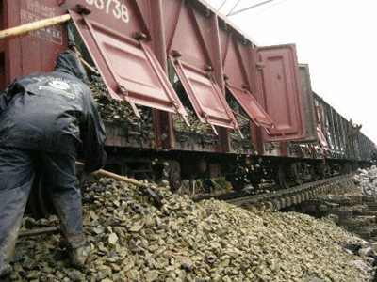
1 路基工程基础知识
    2009年7月7日至8日，某客运专线”发生了路基下沉事故，三处路基下沉严重，最大下沉分别达到64.2cm、16cm、9.7cm。这起事故导致多趟动车组限速运行晚点，严重影响了铁路正常运输秩序，危及列车运行安全。铁道部认定k178+910质量事故为铁路建设工程质量大事故，k158+300、k106+300质量事故为铁路建设工程质量一般事故
某某铁路路基沉降事故

Slide 5
1 路基工程基础知识
  原铁道部给出的原因分析：
    ⑴ 路基填筑不规范。填料控制不严，粒径超标、级配不良，甚至有的填料类别与设计不符；填筑不讲究工艺控制，野蛮操作，虚铺厚度超标；路基断面加宽不够，边坡碾压不实，雨季冲刷严重；过渡段台阶宽度不足，涵洞两侧不对称填筑；土工格栅铺设不平顺、接头搭接长度不够、搭接处理不规范等。

Slide 6
1 路基工程基础知识
  原铁道部给出的原因分析：
    ⑵ 路基挡护和排水工程质量问题突出。沉降缝、反滤层不按设计要求施做；片石混凝土片石掺量过多；预应力坡面锚索施工不到位，存在锚索长度不够、数量不足、不做防锈处理等问题，甚至有个别锚索不张拉就使用。排水系统不到位、不完善、不畅通，造成路基、涵洞经常被水浸泡。

Slide 7
1 路基工程基础知识
  原铁道部给出的原因分析：
    ⑶ CFG桩和岩溶注浆施工存在较多的质量隐患。
    比如，不做工艺性试验就开始施工；
    实际地质与勘察资料有出入时，不及时进行变更，影响处理效果；对施工质量的过程控制手段偏弱等。

Slide 8
地基处理
2

Slide 9
2 地基处理
  2.1 常用方法
预应力管桩
水泥搅拌桩
冲击碾压
强夯
抛石挤淤
换填

Slide 10

2 地基处理
地基处理常用方法
特殊土及特殊条件下 地基类别 | 可选用的地基处理方法
软弱黏性土 （软土、松软土）地基 | 换填、加筋垫层、袋装砂井、塑料排水板、强夯、强夯置换、碎石桩、搅拌桩、旋喷桩、水泥粉煤灰碎石桩、素混凝土桩、碎石注浆桩、现浇混凝土薄壁管桩、预应力管桩、钢筋混凝土桩网结构、钢筋混凝土桩板结构
人工填筑土、杂填土地基 | 换填、冲击碾压、强夯、强夯置换 碎石桩、挤密桩、柱锤充扩桩
松散砂土地基 | 强夯、碎石桩、挤密砂桩、旋喷桩
湿陷性黄土地基 | 换填、冲击碾压、强夯、灰土挤密桩、水泥土挤密桩、柱锤充扩桩、钢筋混凝土桩板结构
膨胀土地基 | 换填、掺灰改良、封闭、石灰桩、灰土桩
山区斜坡软弱地基 | 碎石桩、搅拌桩、水泥粉煤灰碎石桩结合侧向约束桩
岩溶 | 灌浆、结构物跨越、揭盖回填
采空区、人为空洞 | 灌浆、强夯、充填粗粒料
10

Slide 11
2 地基处理
2.2 试桩
  试桩目的：
    试桩是为了为下一步软基处理工程施工提供技术依据，其中包括：
    主要设备的适用性、配套设备的型号及数量；
    根据地质情况初步选定施工工艺和施工顺序的合理性，通过确定施工控制参数及工序时间，相关人员的配备磨合；
    桩身质量、处理后单桩承载力或地基承载力是否达到设计要求等。

Slide 12
2 地基处理
2.2 试桩
  试验段施工小结主要容：
    ⑴工程概况
    该部分主要包括工程概况、设计桩基参数以及地质条件，重点是设计桩基参数和地质条件。
    ⑵试桩目的、地点及试验内容
    该部分主要包含试桩目的、试桩地点、试桩工作内容等。
    ⑶试验桩施工时人员和机械情况
    进行试验桩施工时，现场技术负责人、技术员、安质负责人、试验负责人、操作手、工人等配置情况。

Slide 13
2 地基处理
    ⑷施工过程描述
    各种机械参数的记录、地质情况记录及其他过程记录等
    ⑸桩基静载试验情况
    ⑹试验桩结论
    应根据试桩结果，及时总结试桩结论，得出机械、人员数量及组合，提出下一步大面积施工所需机械数量、施工中所采用的技术参数、安全质量控制要点等。
    ⑺附件
    ①原材料试验报告(复印件)；
    ②各种原始记录、过程记录等；
    ③静载试验情况。

Slide 14
2 地基处理
2.3 换填
  控制要点：
    ⑴当底部起伏较大，可设置台阶或缓坡，并按先深后浅的顺序进行换填施工。
    ⑵换填料应分层铺设夯实，取样检验测定压实后的干土质量密度。
    ⑶冬期换填的底槽如受冻，应清除冻层后再换填，暂时停顿或隔夜继续换填的底层上要覆盖保温材料

Slide 15
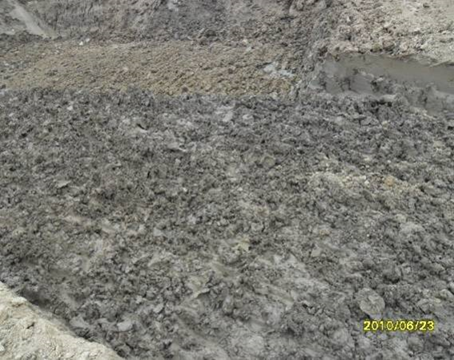
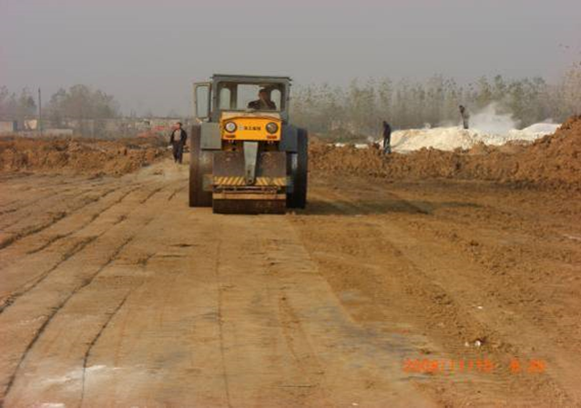
2 地基处理

Slide 16
2 地基处理
2.3 换填
  质量通病及防治措施：
    ⑴换填的深度不满足设计要求。超挖部分用换填的合格材料填筑。
    ⑵换填大面积开挖，又遇雨季，且排水不畅，造成雨水浸泡。
    防治措施：先开挖排水沟，畅通排水系统，经常派人疏通排水沟。
    ⑶灰土换填含水量较大，石灰掺量不足，拌和不均匀，灰土中土颗粒较大。
    防治措施：石灰掺量控制在试验配合比的-0.5%～+1.0%范围内，化学改良的拌和土保持在最佳含水量的±2%时，破碎处理。

Slide 17
2 地基处理
    ⑷A、B组填料换填时，最大粒径超标，施工时大或小颗粒出现集窝的现象。
    防治措施：超粒径颗粒在料场应量避免装车，少量到现场后，人工捡除或破碎；集料窝由人工随时重新拌和。
    ⑸压实质量不能满足设计和验标要求。填层较厚，压路机行驶速度较快，表面平整度较差，含水量偏离最佳含水量较大。
    防治措施：严格按试验段成果指导施工，加强原材料的控制。

Slide 18
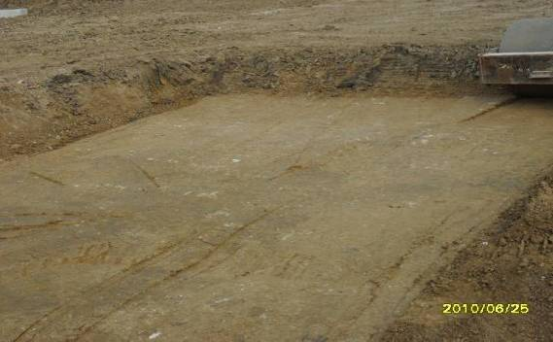
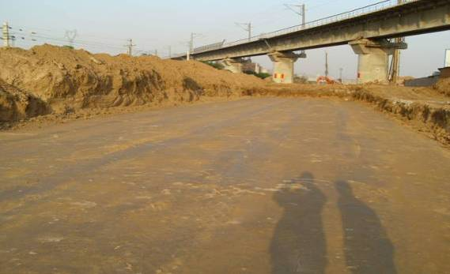
2 地基处理

Slide 19
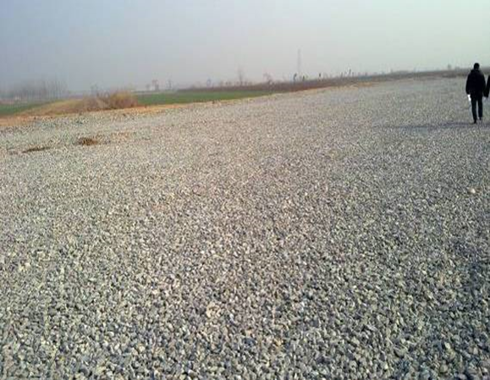
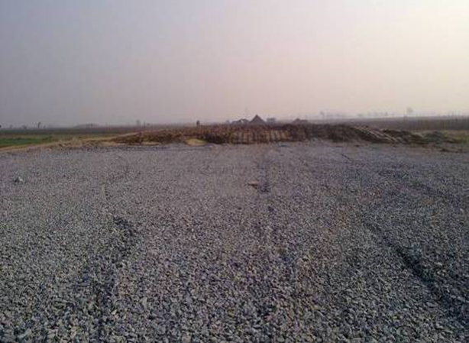
2 地基处理
2.4 碎石垫层
  碎石垫层施工：

Slide 20
2 地基处理
2.4 碎石垫层
  控制要点：
    ⑴大面积施工前，做压实工艺试验，确定施工参数，并报监理批准。验证施工技术、施工组织能达到预期的质量、进度效果，机械设备和人员配置合理，施工效率能满足施工组织确定的工期。
    ⑵对清表压实后的基底做出横向路拱，路拱坡度不得缓于设计的坡度，有利于排水。
    ⑶对于中间夹土工材料的垫层，上垫层开始采用人工摊铺，自卸汽车不得直接开到土工材料上，压实采用轻型压路机压实，保证土工材料完好无损。

Slide 21
2 地基处理
2.4 碎石垫层
  质量通病及防治措施：
    ⑴砂石料材质不符合要求。砂石料的材质应当符合设计及验标要求，特别是含泥量不得超标，否则容易造成固结，起不到排水作用。防治措施：严格控制材料关，不合格的材料不得进场。
    ⑵土工材料受损坏。土工材料铺筑后，上层的垫层不得直接接触大型机械，否则易造成土工格栅的破坏，对纵横向的传力不利。防治措施：上层垫层采用人工摊铺，轻型压路基压实。
    ⑶压实质量达不到设计及验标要求，特别是上层垫层的压实，一般仅20cm厚，下面为土工格栅，振动不易太大了，否则易造成土工格栅的破坏；碎石垫层中一般掺入适量细颗粒（如石粉等），否则不易压实，很难保证垫层的密实。

Slide 22
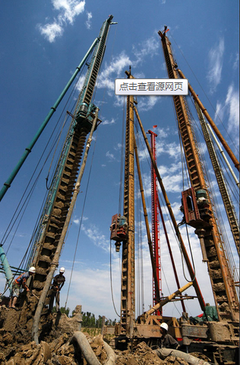
2 地基处理
2.5 水泥粉煤灰碎石桩（CFG桩）
  主要施工机械设备
    机械设备应结合试桩确定的施工方案、机械、人员组合、工期要求进行合理配置；施工CFG桩需要配置长螺旋钻机或振动沉管打桩机、发电机（若采用自发电时用）、砼输送泵，装载机、自卸汽车、挖掘机、小型挖掘机、砼罐车等。

Slide 23

2 地基处理
2.5 水泥粉煤灰碎石桩（CFG桩）
  常用施工工艺
施工顺序
间隔跳打法
连打法
S”走行方式
振裂或振断，断桩头现象。
挤碎或缩颈现象

Slide 24
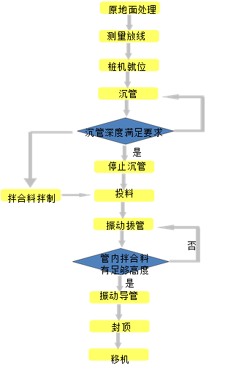
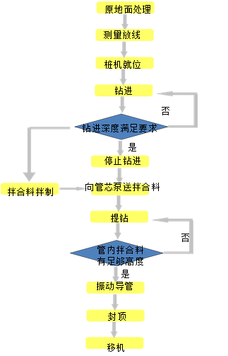
2 地基处理
2.5 水泥粉煤灰碎石桩（CFG桩）
  工艺流程
长螺旋钻管内泵压混合料灌注施工工艺
振动沉管灌注施工工艺

Slide 25
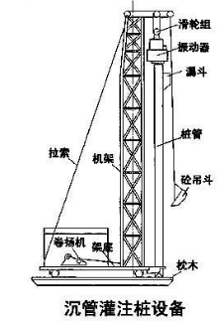
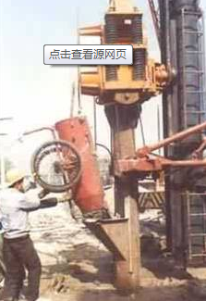
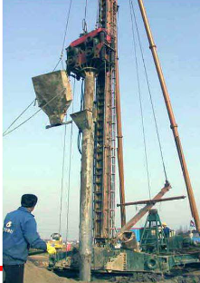
2 地基处理
2.5 水泥粉煤灰碎石桩（CFG桩）
  振动沉管灌注施工步骤
沉管
投料
拔管
封顶
移机

Slide 26
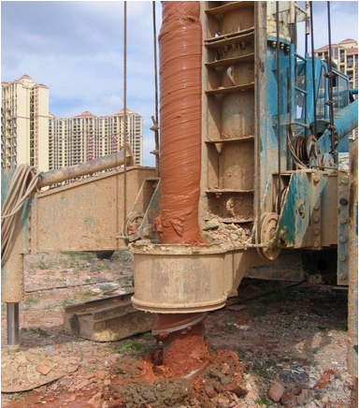
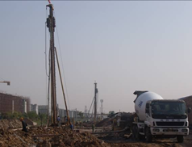
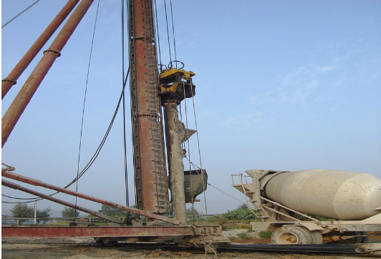
2 地基处理
2.5 水泥粉煤灰碎石桩（CFG桩）
  长螺旋钻管内泵压混合料灌注施工步骤
钻机就位
钻进成孔
混合料搅拌运输
灌注及拔管
移机

Slide 27
2 地基处理
2.5 水泥粉煤灰碎石桩（CFG桩）
  灌注和拔管过程中应注意一下几点:
停工待料的现象
提至桩顶后亦需停置
10～30秒泵送混凝土，
保证桩头质量；
提钻前砼输送泵，
将管道内的砼填满，
特别是地下水比较丰富的地段。
06
01
02
统一指挥、
协调。
05
03
提钻速度根据混凝土
输送泵的类型确定。
04
提钻严禁旋转钻头，
避免形成断桩。
钻孔至设计标高后，
检查管道内砼是否填满，
以管道顶端的排气孔是否喷射砼为准。

Slide 28
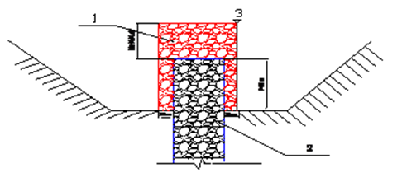

2 地基处理
2.5 水泥粉煤灰碎石桩（CFG桩）
  接桩及补桩
    当CFG桩在凿除桩头后或由于1.5m以内的浅部断桩造成桩体顶面标高低于设计桩头底 面标高时，应采用与桩体材料配合比相同或高出桩身一级的混合料进行接桩。
    接桩部分的桩径应比设计桩径大20cm，与既有桩体的咬结长度不小于20cm。

Slide 29
2 地基处理
2.5 水泥粉煤灰碎石桩（CFG桩）
  控制要点：
对于较硬的土层，不宜选用振动沉管法，防止在施工过程中，破坏土的结构，影响地基承载力。
长螺旋钻管内泵压混合料灌注施工工艺根据不同的土质采用合适的提钻速度，并且需要选择相应的机械走行路线，以防止提钻过快发生缩径和断桩现象。
1
2
3
4
要选择合适的混合料坍落度，否则会造成堵管或混合料离析。
应按照摩擦桩以桩长控制为主，瞬间电流值控制为辅，端承桩必须按照瞬间电流控制为主，桩长控制为辅的原则控制桩长。

Slide 30
2 地基处理
2.5 水泥粉煤灰碎石桩（CFG桩）
质量通病：
01
02
短桩、断桩
浅层断桩
06
03
桩端未进入相应的持力层
桩身离析
质量通病
05
04
桩身缩径
桩头酥松

Slide 31
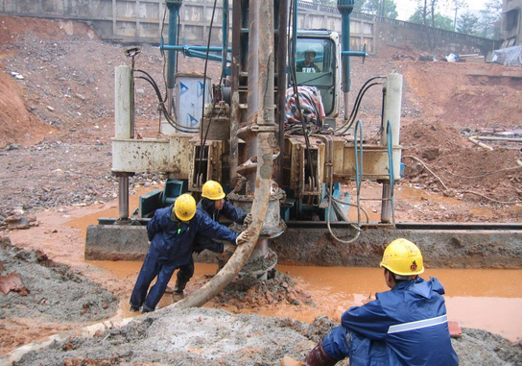
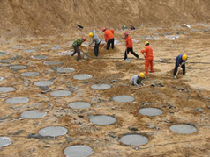
2 地基处理
2.5 水泥粉煤灰碎石桩（CFG桩）
  防治措施：
    ⑴做到一机一人进行旁站，检查桩位的偏差、钻杆的垂直度，控制钻孔深度及砼灌注速度，做好旁站记录，保证混凝土供应及时不间断。
    ⑵小挖机需一次性挖到位，钻机移动时，支脚不要压到桩位。
    ⑶运输过程中匀速慢转，严禁停转，每次卸料前必须要求砼罐车强制搅拌30S，防止砼发生离析。发现砼坍落度过大，需退回搅拌站。砂浆润管时必须等砂浆泵完，出现砼时再灌注砼。
    ⑷控制拔管速度，拔管到桩顶后严格按要求停置10-30S，保证桩头质量。
    ⑸施工过程中避免施工机械对已施工完的桩体形成挤压作用；控制拔管速度。
    ⑹做到一机一人进行旁站，检查成桩瞬间电流值，确保施工成桩瞬间电流值与设计值相符，做好旁站记录。

Slide 32
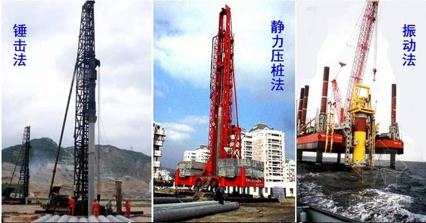
2 地基处理
2.6 混凝土预制桩

Slide 33
2 地基处理
2.6 混凝土预制桩
  主要机械设备：
    打桩机、发电机、电焊机、吊车等。

Slide 34
2 地基处理
2.6 混凝土预制桩
  工艺流程：
桩机进场
测量放线
桩机就位
插桩
打桩
中间验收
送桩
移至下一桩位
管桩验收
运桩
测量仪器
控制
喂桩
测量仪器
控制
测量仪器
控制

Slide 35
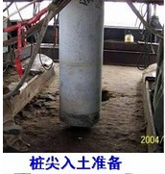
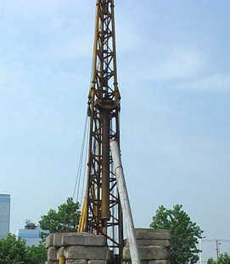
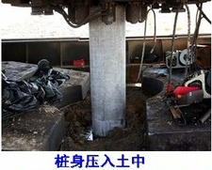
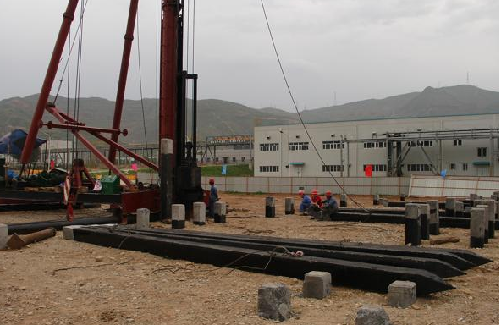
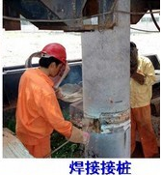
2 地基处理
2.6 混凝土预制桩
  打桩施工步骤：
施工准备
桩机就位
吊桩喂桩
沉桩
接桩

Slide 36
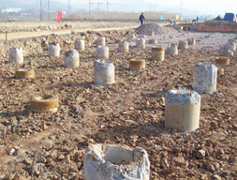
2 地基处理
2.6 混凝土预制桩
  控制要点：
1
要选择适当重量的桩机锤，应验算振动上拔力对桩身结构的影响
2
沉桩和桩中心线必须在一条线上
3
沉桩时详细、准确地填写沉桩记录。记录最后贯入度及桩顶标高
4
每根桩开始沉桩后，应一次性完成，不可中途停锤过久，以免土的摩擦阻力恢复
5
若桩头出现严重破损，应停止打入，待采取措施后方可继续打

Slide 37
2 地基处理
2.6 混凝土预制桩
  质量通病：
贯入度发生急剧变化或振动打桩机的振幅异常
桩位中心及桩间距偏差超过规范要求
桩头破
碎或桩
身开裂
质量通病
接桩时，当用混凝土法兰盘拼接时，焊接不牢固，没有进行很好的防锈处理
桩顶超过设计桩顶标高，需要截桩时没有专门的截桩器

Slide 38
2 地基处理
2.6 混凝土预制桩
  质量通病：
    （1）在进行打入桩施工前，认真研究设计单位提供的地质资料，出现贯入度异常时，对应地质资料的分层情况，分析桩尖所处的地层。
    （2）在预制桩进场时，要加强检查，确保预制桩的质量。
    （3）为确保桩中位置及桩间距，要严格执行测量复核制，并做好测量桩位的保护。
    （4）参与焊接施工的作业人员必须持证上岗，质量检查人员要加强焊接质量的检查、检测，出现不符合验标要求时，要及时整改。
    （5）加强技术交底，要让施工人员认识到不使用专门的截桩器对桩身质量的危害性。

Slide 39
路基填筑
3

Slide 40
3 路基填筑
3.1 工艺性试验
最合理的虚铺厚度
大规模施工前，或材料来源发生变化后
将设计标准和室内试验数据转化为施工控制参数
通过比对试验，确定各参数
压实厚度
最经济压实遍数
试验目的
最佳含水率
最佳机械组合
合理机械走行速度
合理分段长度
合理施工控制方法

Slide 41
3 路基填筑
3.1 工艺性试验
  方案编制：
    选定试验段的位置及长度
    确定试验段的人员及机械、试验检测设备配置
    确定试验检测的内容
    确定数据采集的方式
    总结成果

Slide 42

3 路基填筑
3.1 工艺性试验
某单位施工一段路基，施工前需要做试验段，他们选取了两段路基作为试验段，分别是：
1、DK4+100~DK4+190， 路基填筑高度1.8米；
2、 DK5+500~DK4+650，路基填筑高度6.0米；
试讨论两种方案的优缺点，以及选择试验段应注意的事项

Slide 43
3 路基填筑
3.1 工艺性试验
  实施：
    试验流程
工艺试验
制定方案
可行性比较
制定工艺流程
确定施工参数
是
含税率
虚铺厚度
压实遍数
机械组合
机械走行速度
否

Slide 44
3 路基填筑
3.1 工艺性试验
路基填筑工艺试验记录表
序号 | 填土 种类 | 含水率 |  | 地基系数K30 | 压实厚度 | 压实遍数 | 走行速度 | 机械组合 | 密实度检测值 |  |  |  |  | 填筑 加宽量 | 备注
 |  | 最佳 含水率 | 实测 含水率
 |  |  |  |  |  |  |  |  | 压实系数K | 孔隙率 n | Evd | Ev2
1
2

Slide 45
3 路基填筑
3.1 工艺性试验
  试验收集整理内容：
    绘制不同虚铺厚度各参数随碾压遍数变化的关系曲线，确定适宜的碾压遍数和松铺厚度。
    绘制在固定某一适宜填筑厚度条件下各参数随含水率变化的关系曲线，确定施工控制含水率范围。
压实系数曲线
地基系数曲线
变形模量Ev2曲线
动态变形模量Evd曲线

Slide 46
3 路基填筑
3.1 工艺性试验
  试验收集整理内容：
    绘制掺水泥的化学改良土、掺水泥级配碎石在固定某一适宜填筑厚度条件下压实系数随延迟时间变化的关系曲线，并根据相应的试验结果，确定适宜的延迟时间范围。
    整理分析化学改良土填筑工艺试验无侧限抗压强度试验验证数据，最终确定化学改良土填筑工艺试验成果。
    对软土地基地段，应据沉降及边坡位移观测，确定合适的填筑速率和填层厚度。

Slide 47
3 路基填筑
3.1 工艺性试验
  编制试验段总结报告：
    机械设备组合。
    压路机碾压行走速度、碾压方式、碾压遍数。
    填料的施工含水率控制范围。
    适宜的松铺厚度。

Slide 48
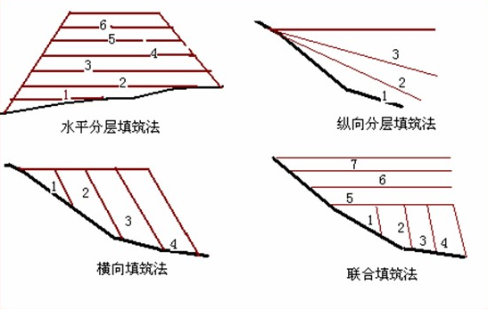
3 路基填筑
3.2 路基填筑工艺
  主要施工方法：
分层压实法
自下而上水平分层，逐层填筑压实
竖向填筑法
以路基一端按断面的部分或全部高度自上往下倾卸石料逐步推进填筑
冲击压实法
强力夯实法
利用冲击压实机的冲击碾周期性大振幅低频率对路基压实
用起重机吊起夯锤从高处自由落下，利用强大的动力冲击迫使岩土颗粒位移
四种填筑方式

Slide 49
3 路基填筑
3.2 路基填筑工艺
  主要施工机械：
推土机
装载机
平地机
挖掘机
压路机
路拌机
自卸汽车
小型夯实机

Slide 50
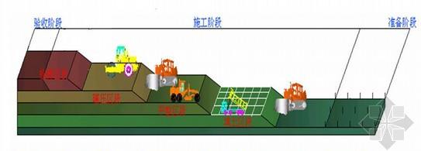
3 路基填筑
3.2 路基填筑工艺
  工艺流程：
三阶段
四区段
八流程
检测区段
碾压区段
平整区段
填土区段
施工准备
基底处理
分层填筑
整修养护
摊铺精平
洒水晾晒
碾压夯实
检验签证

Slide 51
3 路基填筑
3.2 路基填筑工艺
  区段划分：
填筑区段长度的选择
根据使用机械的能力、数量
一般宜在200m以上
以构造物为界
注意事项
各区段或流程内严禁交叉作业
现场要设置明显标识

Slide 52
3 路基填筑
3.2 路基填筑工艺
  填筑的施工顺序：
下层面处理
测量放样、抄平
布填料
推土机
摊铺整平
轻型压路机初压
重型振动压路机复压
平地机精平
重型压路机终压

Slide 53
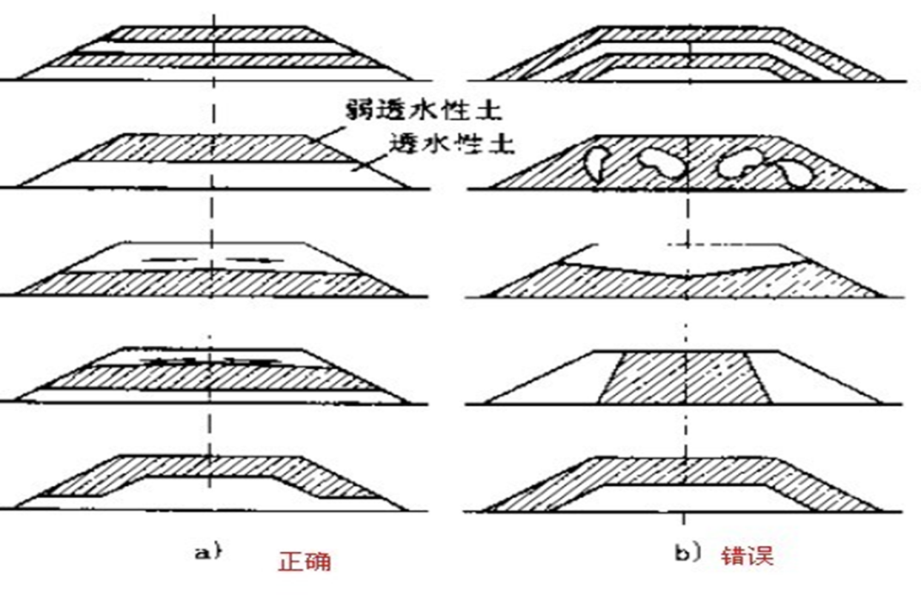
3 路基填筑
3.2 路基填筑工艺
填料要求
不得混填，每一段路基填筑段、每一层用同一种填料；
不得将透水性不好的填料覆盖在透水性较好填料的路堤边坡上；
每种填料层累计总厚度不小于50cm。
在透水性不好的压实层上填筑透水性较好的填料前，应在其表面设2%-4%的双向横坡；

Slide 54
3 路基填筑
  施工要点：
布料及平整
用推土机平整，使填层平顺均匀；
初压之后精平，局部凹坑人工修整。
每层施工前，放中线、边线， 挂线，控制松铺边界和厚度；
画网格，上料均布有序；
平整的同时对路肩初压；
根据工艺试验确定的虚铺厚度，确定分层填筑厚度；
推土机粗平
路基上料
平地机精平
设置方格网

Slide 55
3 路基填筑
  施工要点：
碾压前准备工作
检查分层厚度和平整度
对司机进行技术交底
交底内容
碾压里程范围
压实遍数
机械走行速度
压实顺序
压实时纵横向重叠长度
安全注意事项

Slide 56
3 路基填筑
  施工要点：
碾压顺序
直线地段
先两侧后中间
曲线地段
从曲线内侧向外侧
先慢后快
先静压后振动
先慢后快
先静压后振动

Slide 57
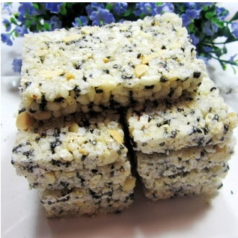
3 路基填筑
  施工要点：
碾压四步骤
静压
弱振
强压
静压
碾压主要参数
最大行驶速度不超过4Km/h
纵向搭接长度不小于2m
上下层填筑接头应错开3m
相邻两行重叠40cm，保证不漏压

Slide 58
3 路基填筑
  其他注意事项：
    碾压遍数：
    不少于工艺试验确定遍数
    细粒土砂类土：
    轻型静压2遍→重型振动碾压4～6遍；
    碎石土：重型振动碾压5～7遍。
    路肩部分采用斜向进退碾压法。
    两侧超填宽度不小于50cm，竣工时应刷坡整平。
    纵向接头处，挖出宽度不小于2m硬质台阶。
碾压
碾压
机械刷坡
接头处台阶

Slide 59
3 路基填筑
质量通病：
质量通病
中线偏位
清表不彻底，滑坡、差异沉降隐患
不同土质填筑，现裂缝或局部翻浆
压实度
不足
边缘压实度不足
雨后
边坡冲刷

Slide 60
3 路基填筑
防治措施：
  中线偏位的防治措施：
    ①进行导线测量，并加固导线点，一直保护至交工验收。
    ②路基施工前，根据回复的路线中桩、设计图标、施工工艺和有关规定，定出路基地界桩和路堤坡脚、路堑堑顶、边沟、取土坑、护坡道、弃土堆等的具体位置桩。在距中心一定安全局里处设立控制桩，其间隔不大于50m，桩上标明桩号和路中心填挖高度。
    ③在放完边桩后，应进行边坡放样，对深挖高填地段，每挖深或填高60-80m复测一次中线桩，测定路基标高和宽度，以控制边坡的坡度。
    ④机械施工中，在边桩处设立明显填挖标志，并在不大于200m间距段落内、距中心桩一定距离设立控制桩。

Slide 61
3 路基填筑
防治措施：
  清表不彻底的防治措施：
    ①对于路基附近的危险建筑应予以适当加固；对文物古迹应妥善保管。
    ②应将路基范围内的树根全部挖除，并将坑穴填平夯实。
    ③在填方和借方地段的原地面应进行表面清理，清理深度应根据种植土厚度决定，清出的种植土应集中堆放。填方地段在清理完地表后，应整平压实达到规定要求，重新测量地面标高，经检查验收后，方可进行填方作业。

Slide 62
3 路基填筑
防治措施：
  压实度不足的防治措施：
    ①确保压路机的质量及压实遍数符合规范要求。
    ②选用重型振动压路机碾压，保证碾压均匀。
    ③压路机应进退有序，碾压轮迹重叠、铺筑段落搭接超压应符合规范要求。
    ④填筑土应在最佳含水率±2%时进行碾压。
    ⑤当下层因雨松软或干燥起尘时，应彻底处治至压实度符合要求后再进行当前层施工。
    ⑥优先选择级配较好的粗粒土等作为路基填料，填料最小强度应符合要求，优先选择级配较好A、B组填料。

Slide 63
3 路基填筑
防治措施：
  边缘压实度不足的防治措施：
    ①路基施工应按设计的要求进行超宽填筑。
    ②控制碾压工艺，保证机具碾压到边。
    ③认真控制碾压顺序，确保轮迹重叠宽度和段落搭接超压长度。
    ④提高路基边缘带压实遍数，确保边缘带碾压频率高于或不低于路基正线。

Slide 64
3 路基填筑
防治措施：
  不同土质填筑出现裂缝、局部翻浆的防治措施：
    ①取土源遇有土质交错分层时，可分层挖土，分堆存放，分别使用；对于含水率大的土通常采用晾晒的办法疏干水分，工程紧迫时可采用掺加一定剂量的生石灰或水泥稳定土等。
    ②填料土质不同时，填筑方案应符合下列规定：
    a.以透水性较差的土填筑路堤下层时，做成4%的双向坡；如用于填筑上层时，除干旱地区外，不得覆盖在透水性较好的土所填筑的路堤边坡上。
    b.不同性质的土应分层填筑，不得混填，尤其是不能用透水性差的土壤包裹透水性好的土壤，以免在填方区形成“水囊”。每种填料层累计总厚不小于0.5m。
    c.不因潮湿或冻融影响而改变其体积的优良土填在上层，强度较小的土填在下层。

Slide 65
3 路基填筑
防治措施：
  雨后边坡冲刷的防治措施：
    ①削坡后边坡防护工程应及时跟上。
    ②设临时急流槽和拦水埂。
    ③雨水冲刷后应及时修补路基。
    ④路基施工应超宽填筑、超宽碾压，一般较设计宽度每侧富裕不少于50cm，以确保边坡密实。
    ⑤路基亏坡，整修时开蹬，分层填筑压实，严禁补贴，确保路基整体性和边坡密实。
    ⑥排水边缘距路基坡脚不少于2m。
    ⑦种植灌木、草皮，强化边坡植被防护。

Slide 66
3 路基填筑
3.3 改良土路基填筑
    黄土、膨胀土等细粒土要进行改良，应进行工艺性试验
  改良土施工方法：
    场拌法
    集中路拌法
    路拌法

Slide 67
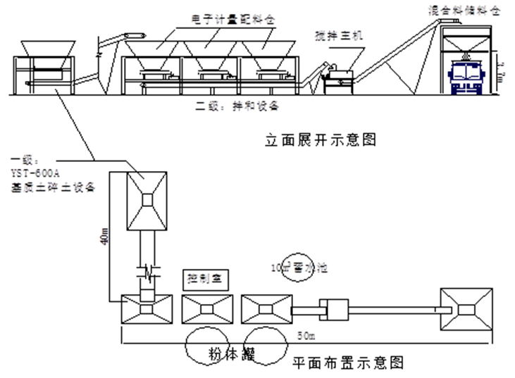
3 路基填筑
3.3 改良土路基填筑
  改良土拌和场布置图：

Slide 68
3 路基填筑
3.3 改良土路基填筑
  场拌法制备化学改良土填料生产设备配置表：
序号 | 机械名称 |  | 单位 | 数量 | 主要用途
1 | 主要设备 | 改良土拌和设备 | 套 | 1 | 拌和
2 |  | 自卸汽车 | 台 | 若干 | 场内运输
3 |  | 装载机 | 台 | 2 | 装料
4 | 选用设备 | 碎土机 | 套 | 1 | 碎土
5 |  | 筛分设备 | 套 | 1 | 筛分土料
6 |  | 粉料罐 | 个 | 若干 | 储存外掺料
7 |  | 水罐车 | 台 | 1 | 运水

Slide 69
3 路基填筑
3.3 改良土路基填筑
  场拌法制备化学改良土填料生产设备主要技术参数表：
序号 | 机械名称 | 项目 | 单位 | 技术参数
1 | 改良土拌和设备 | 生产能力 | t/h | ≥300
2 | 自卸汽车 | 载重量 | t | ≥10
3 | 装载机 | 斗容量 | m³ | ≥2.5
4 | 碎土机 | 生产能力 | t/h | ≥600
5 | 筛分设备 | 筛孔尺寸 | mm | 满足填料最大粒径限值要求
6 | 粉料罐 | 容量 | m³ | 满足使用要求
7 | 水罐车 | 容积 | m³ | ≥8

Slide 70
3 路基填筑
3.3 改良土路基填筑
  场拌法施工控制要点：
    要严格控制原土料的含水量
    运输覆盖（环保、含水率）
    下承层为细粒土时，要润湿、拉毛
    养生

Slide 71
3 路基填筑
3.3 改良土路基填筑
  集中路拌法施工控制要点：
    场地四周要设置深沟降水
    场地要平整
    要随时测试拌合深度、含水率变化
    要监控装载机装料深度

Slide 72
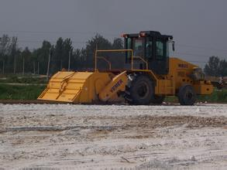
3 路基填筑
3.3 改良土路基填筑
  路拌法施工：
    与集中路拌法相比污染范围不同
    不利于流水作业
    要严格监控拌合深度

Slide 73
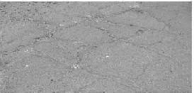
3 路基填筑
3.3 改良土路基填筑
  质量通病及预防措施：
    ⑴ 两三天后出现较大的裂纹。
    原因：碾压时含水量过大或掺灰量不够。
    防治措施：严格控制含水量、掺灰量。

Slide 74
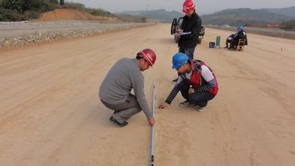
3 路基填筑
3.3 改良土路基填筑
  质量通病及预防措施：
    ⑵ 局部压实度检测不合格
    原因：平整度不符合要求或碾压遍数不足。
    防治措施：碾压前严格按照推土机一遍初平，平地机三遍精平施工，严格控制碾压遍数及边坡处的超填和碾压

Slide 75
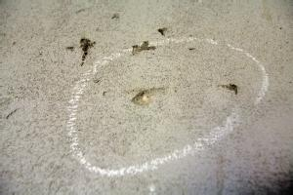
3 路基填筑
3.3 改良土路基填筑
  质量通病及预防措施：
    ⑶ 碾压好的路基表面出现小的鼓包。
    原因：石灰未充分消解。
    防治措施：加强石灰的消解，提前7~10d充分消解。

Slide 76
3 路基填筑
3.4 过渡段
  定义：
    过渡段是路基与结构物等衔接时需特殊处理的地段；
    利用过渡段减少两者之间的塑性变形差力求线路刚度均匀过渡，满足线路平顺要求。是路基不均匀沉降控制的关键。

Slide 77
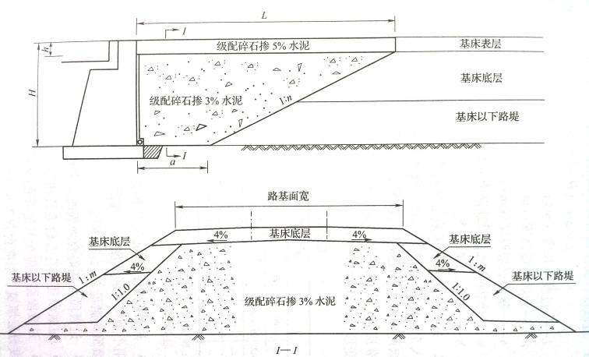
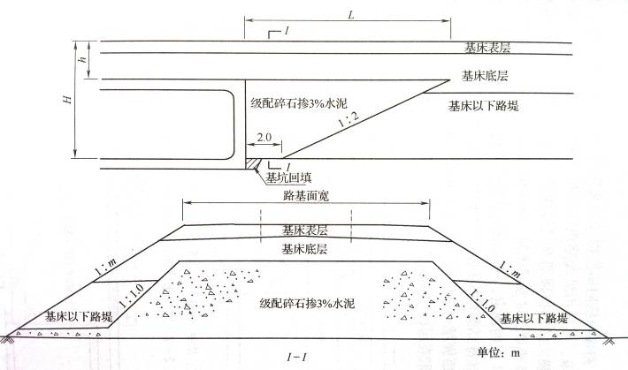
3 路基填筑
3.4 过渡段

Slide 78
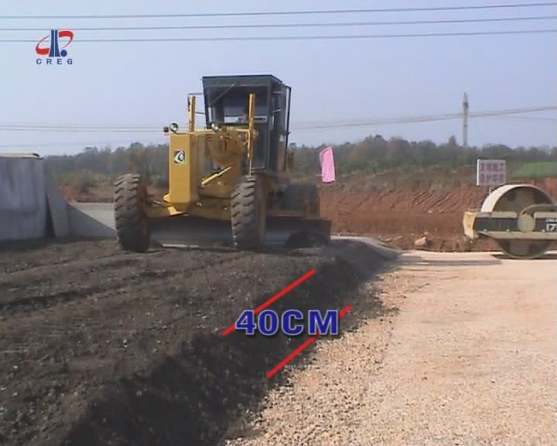
3 路基填筑
3.4 过渡段
  施工控制要点：
    过渡段施工前应做试验段
    做好两侧排水
    与相邻路堤同步施工
    每层填筑厚度及碾压遍数通过试验确定

Slide 79
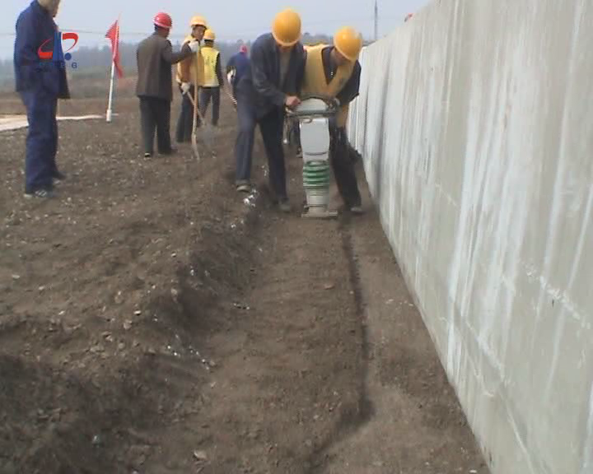
3 路基填筑
3.4 过渡段
  施工控制要点：
    距结构物2 m范围内及横向结构物顶部填筑厚度小于1m范围内用小型压实机械压实。
    横向结构物两端的过渡段填筑必须对称进行，防止由于不对称填筑造成横向结构物的扰动。

Slide 80
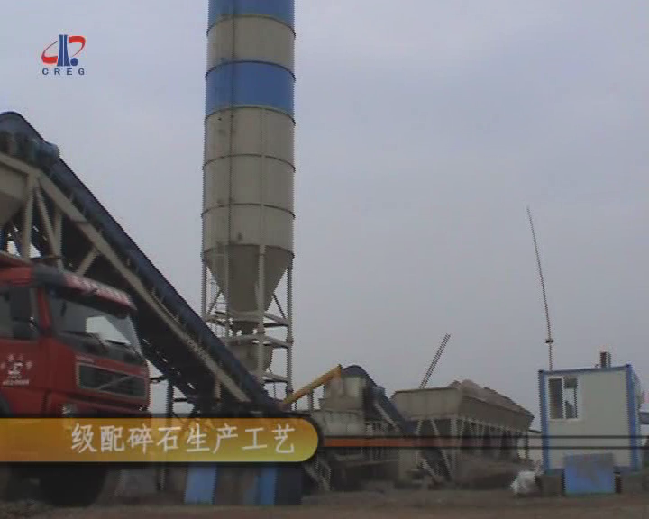
3 路基填筑
3.4 过渡段
  施工控制要点：
    对添加水泥的级配碎石应注意延迟时间（4h）

Slide 81
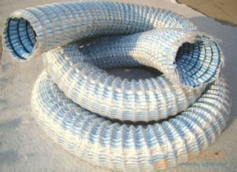
3 路基填筑
3.4 过渡段
  常见质量通病及防治措施：
    过渡段主要存在质量通病为工后不均匀沉降，导致路基下沉。可能产生的原因如下：
    原因1：雨水浸泡
    预防措施：设置盲沟，内部埋设透水软管。

Slide 82
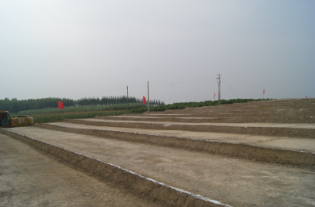
3 路基填筑
3.4 过渡段
  常见质量通病及防治措施：
    原因2：施工过程压实不严格、层厚过大、台背结构物后碾压遍数不够
    预防措施：
    每层、每段落均严格按工艺参数进行填筑施工。

Slide 83
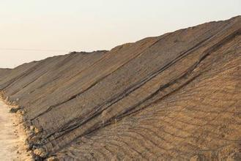
3 路基填筑
3.4 过渡段
  常见质量通病及防治措施：
    原因3：过渡段未进行加载预压
    地基处理质量不合格
    预防措施：严格按设计要求加载，过渡段软基处理优先施工，并严格控制质量，并检测合格

Slide 84
沉降观测
4

Slide 85
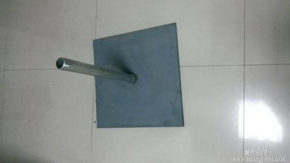
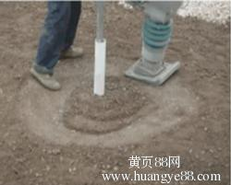
4 沉降观测
4.1沉降观测的方法及基本要求
  观测方法：
    沉降板

Slide 86
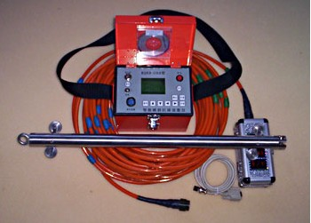
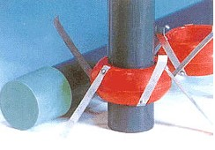
4 沉降观测
4.1沉降观测的方法及基本要求
  观测方法：
    横剖仪

Slide 87
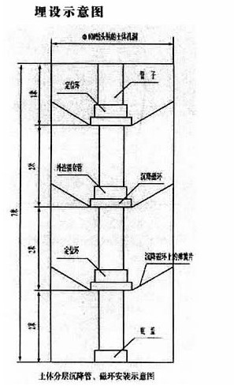
4 沉降观测
4.1沉降观测的方法及基本要求
  观测方法：
    横剖仪
    采用摆的工作原理，当传感器探头相对水平面有倾斜时，由于重力作用，摆锤(m)力图保持在铅锤方向，因而摆锤相对铅锤方向摆动一个角度。
    通过高精度敏感元件SMR感应出相应的信号，经电路作信号处理，在液晶显示器上得到读数，经简单计算即可得出该点的沉降值。

Slide 88
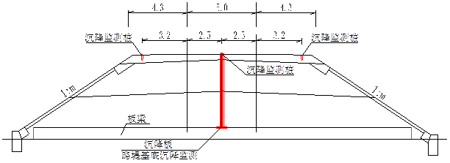
4 沉降观测
4.1沉降观测的方法及基本要求
  观测方法：
    路肩沉降观测桩

Slide 89
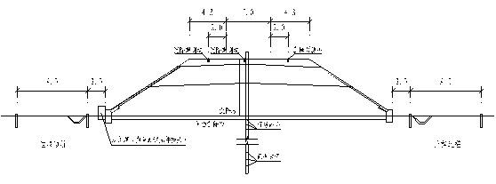
4 沉降观测
4.1沉降观测的方法及基本要求
  观测方法：
    位移边桩

Slide 90
4 沉降观测
4.1沉降观测的方法及基本要求
  观测精度：
    沉降观测水准测量的精度为1.0mm，读数取位至0.1mm；剖面沉降观测的精度应不低于4mm/30m。位移观测测距误差±3mm；方向观测水平角误差为±2.5″。

Slide 91
4 沉降观测
4.1沉降观测的方法及基本要求
  观测频率：
观测阶段 | 观测频次
填筑或堆载 | 一般 | 1次/1天
 | 沉降量突变 | 2～3次/天
 | 两次填筑时间间隔较长 | 1次/3天
堆载预压或路基施工完毕 | 第1~3个月 | 1次/周
 | 第4~6个月 | 1次/2周
 | 6个月以后 | 1次/月
无砟轨道铺设后 | 第1个月 | 1次/2周
 | 第2~3个月 | 1次/月
 | 3个月以后 | 1次/3月

Slide 92
4 沉降观测
4.1沉降观测的方法及基本要求
  沉降观测资料整理主要内容：
    工点沉降观测断面、点布置表
    沉降板观测资料汇总表
    路基面沉降观测资料汇总表
    单点沉降计测试资料汇总表
    剖面沉降管测试资料汇总表
    绘制填土高—时间—沉降曲线
    绘制荷载—时间—沉降速率图
    观测记录本（簿）
    平差计算、测量成果质量评定资料

Slide 93
4 沉降观测
4.2 路基沉降观测分析及评估
  工后沉降分析：
    工后沉降推算方法
    双曲线法、三点法（对数曲线法）、抛物线法、指数曲线法、修正指数曲线与修正双曲线法、沉降速率法、星野法及泊松曲线法

Slide 94

4 沉降观测
4.2 路基沉降观测分析及评估
  工后沉降分析：
    双曲线法
地基沉降量S_{t}可由下式计算求得：
S_{t}=S_{o}+
当t→∞时，总沉降量S∞为：S∞= S₀+
若预压时间为t，则工后沉降量△S为：△S=S∞-S_{t}
S_{t} ——时间t里的沉降量；
S∞ ——最终沉降量；
S₀——填土完成时的沉降量（t₀）；
t ——预压时间，以填土施工结束日为起算日（t₀，可取值为t₀=0）；
a、b ——荷载不变以后的实测数据经回归求得的系数。

Slide 95

4 沉降观测
4.2 路基沉降观测分析
及评估
  工后沉降分析：
    双曲线法
    沉降计算具体步骤如下：
    ①确定起点时间，可取填方施工结束日为t0=0；
    ②根据实测数量计算t/( St-S0)

Slide 96

4 沉降观测
4.2 路基沉降观测分析
及评估
  工后沉降分析：
    双曲线法
    沉降计算具体步骤如下：
    ③绘制t与t/( St-S0)的关系图
    ④计算St，由双曲线关系式推算出沉降S与时间t的曲线

Slide 97

4 沉降观测
4.2 路基沉降观测分析及评估
  工后沉降分析：
    双曲线法
    利用EXCEL进行分析计算

Slide 98
4 沉降观测
4.2 路基沉降观测分析及评估
  观测评估：
    路基沉降预测的相关要求
    ①根据路基填筑完成或堆载预压后不少于3个月的实际观测数据作多种曲线的回归分析，确定沉降变形的趋势，曲线回归的相关系数不小于0.92。
    ②沉降预测的可靠性应经过验证，间隔不少于三个月的两次预测最终沉降值不应大于8mm。

Slide 99
4 沉降观测
4.2 路基沉降观测分析及评估
  观测评估：
    路基沉降预测的相关要求
    ③路基填筑完成或预压后，最终的沉降预测时间应满足下列条件：
    S(t)/S(t=∞)≥75％
    式中： S(t) ——预测时的沉降观测值
    S(t=∞) ——时间t时预测的最终沉降值(时间起点
    t=0为沉降观测桩安装后观测算起)。

Slide 100
支挡、防护及排水
5

Slide 101
5 支挡、防护及排水
5.1 路基支挡
  路基支挡的主要功能：
    支撑天然边坡或人工边坡以保持土体稳定或加强路基强度和稳定性，以及防护边坡在水温变化条件下免遭破坏。
    按路基加固的不同部位分为坡面防护加固、边坡支挡2种类型。

Slide 102
5 支挡、防护及排水
5.1 路基支挡
  路基支挡的主要功能：
    按路基加固的不同部位分为坡面防护加固、边坡支挡2种类型。
    ⑴坡面防护加固：路基防护中均有加固作用。
    ⑵边坡支挡：包括路基边坡支挡和堤岸支挡。
    ①路基边坡支挡：护肩墙、护坡、护面墙、护脚墙、挡土墙。
    ②堤岸支挡：驳岸、授水墙、石笼、抛石、护坡、支垛护脚。

Slide 103


5 支挡、防护及排水
5.1 路基支挡

Slide 104

5 支挡、防护及排水
5.1 路基支挡
  重力式混凝土挡土墙：
    基坑开挖
    地质不良地段，应分段跳槽开挖，做好临时支护，并及时施工基础和墙身。基坑挖到设计标高后，应将基底表面风化、松软土石清除干净。
    基坑开挖后，应进行基底夯实，承载力应达到设计要求。
    有地表水侵入的基坑，应采取措施，排干地表水后开挖。

Slide 105

5 支挡、防护及排水
5.1 路基支挡
  重力式混凝土挡土墙：
    墙身浇筑
    在砼中掺加片石时，掺加片石数量、质量及摆放间距均应满足设计及规范要求。掺入量设计未明确规定时，宜控制在片石砼总量的25%以内。砼养护采用覆盖洒水养护。
    挡土墙若需分层浇筑，如基础与墙身部位，则必须设计接茬。

Slide 106
5 支挡、防护及排水
5.1 路基支挡
  重力式混凝土挡土墙：
    沉降缝：墙身沿线路方向每隔10m~15m结合墙高、地质条件的变化或按设计要求设置伸缩缝及沉降缝。沉降缝应贯穿基础垫层设置。
    泄水孔：墙体砌筑要按设计设置泄水孔。泄水孔伸入反滤层部分打成小孔并用无纺土工布包裹砂砾碎石等渗水料。
    墙后回填：墙后回填土在墙体砂浆或砼强度达到70%以上时进行，严格做到分层填筑分层夯实。

Slide 107

5 支挡、防护及排水
5.1 路基支挡
  重力式混凝土挡土墙
    材料强度不足产生的剪切破坏：

Slide 108

5 支挡、防护及排水
5.1 路基支挡
  锚杆挡土墙

Slide 109

5 支挡、防护及排水
5.1 路基支挡
  锚杆挡土墙
    肋柱、挡板预制
    钢筋以及预埋件制作、安装要严格按照验收标准要求。
    预制构件强度至少达到75%以后，方可运输吊装。

Slide 110

5 支挡、防护及排水
5.1 路基支挡
  锚杆挡土墙
    钻孔
    钻孔应采用干作业法，深度宜大于设计0.5m。钻孔后应用高压风清孔，清除孔内粉尘、石碴。在岩层破碎或松软饱水等地层中应采用套管跟进钻孔。钻进到设计孔深后应用高压风清孔，及时在套管内放入保护钢管。
    钻进过程中对每个孔的地层变化，钻进状态（钻压、钻速）、地下水等应做好记录，并核对地质。

Slide 111

5 支挡、防护及排水
5.1 路基支挡
  锚杆挡土墙
    锚杆制作安装
    锚杆安装时要顺直，并应除锈。锚杆必须安装在钻孔中心，角度与钻孔角度一致，安装前应在锚杆上设置定位支架，可按锚杆长度间隔2m左右焊接一对定位支架。注浆管随锚杆一同放入钻孔，注浆端头距孔底5~10cm。
    锚杆未插入岩层部分，应按设计进行防锈处理。

Slide 112
5 支挡、防护及排水
5.1 路基支挡
  锚杆挡土墙
    注浆锚固
    注浆应采取孔底注浆法，灌浆孔管应插至距孔底0.05~0.1m处，并随砂浆的注入逐渐拔出。应自孔底一次性有压注浆，中途不应停浆，注浆压力应达到设计压力，且不宜小于0.2MPa。注浆时应一直到孔口流出新鲜浆液后方可停止注浆，确保注浆饱满密实，并在浆液初凝前进行二次补浆。
    当砂浆注至孔口时立即减压为零，以免在孔口形成喷浆。注浆管拔出孔口后要立即用制作好的封口板塞紧孔口。砂浆锚杆安装后，不得敲击、摇动；普通砂浆锚杆在3d 内，早强砂浆锚杆在12h内，不得在杆体上悬挂重物。

Slide 113
5 支挡、防护及排水
5.1 路基支挡
  锚杆挡土墙
    肋柱、墙面板安装
    砂浆强度达到设计要求的70%后方可安装肋柱和墙面板。安装挡板时，应及时进行反滤层和墙背回填。在肋柱和挡板混凝土强度达到80%后方可进行倒运。

Slide 114

5 支挡、防护及排水
5.1 路基支挡
  加筋土挡土墙
    加筋土挡土墙是由填土、带状筋体(拉筋) 以及垂直的墙面板三部分组成的整体复合结构

Slide 115

5 支挡、防护及排水
5.1 路基支挡
  加筋土挡土墙
    现浇面板施工流程图

Slide 116

5 支挡、防护及排水
5.1 路基支挡
  加筋土挡土墙
    面板施工
    预制面板安装时按以下原则进行：先将墙面板吊装就位，用临时支架固定，再在墙面板后填筑包裹式加筋土墙体。
    安装缝应按设计要求处理，沉降缝应缝宽一致，上下贯通，缝内填塞沥青麻絮。

Slide 117

5 支挡、防护及排水
5.1 路基支挡
  加筋土挡土墙
    筋带铺设
    每安装完一层面板后，及时进行筋带铺设。
    拉筋的长度、位置、间距、层数、铺设形式及包裹式挡土墙压载体后拉筋回折宽度应符合设计及验标要求。

Slide 118

5 支挡、防护及排水
5.1 路基支挡
  加筋土挡土墙
    路基填筑
    每铺完一层筋带，进行一次路基填筑。填筑时分层进行，每层压实厚度宜为25～30cm。填料优先选用砾类土及砂类土。

Slide 119

5 支挡、防护及排水
5.1 路基支挡
  加筋土挡土墙
    路基碾压
    碾压时应从拉筋中部开始并垂直于拉筋碾压，先由拉筋中部逐步碾压至拉筋尾部，再由拉筋中部逐步碾压至面板，严禁平行于拉筋方向碾压。先静压后再振动碾压。压路机不得在末经压实的填料上改变运行方向和急刹车。距面板小于1m范围内应采用小型夯实机械或人工夯实。严禁使用羊足碾碾压。

Slide 120

5 支挡、防护及排水
5.1 路基支挡
  加筋土挡土墙
    反滤层及沉降缝
    反滤层及排水层施工应随安装墙面板进行，并随后施工墙后填土。土工布铺设应随填筑反滤层进行。
    组合式加筋土挡土墙每隔10～20m、包裹式加筋土挡土墙每隔10m或基底地层变化处设置2cm宽的沉降缝，并在面板内侧沿全墙高铺设透水土工布以防止填料渗漏。

Slide 121

5 支挡、防护及排水
5.1 路基支挡
  加筋土挡土墙
    破坏机理
    外部破坏形式
    内部破坏

Slide 122

5 支挡、防护及排水
5.1 路基支挡
  加筋土挡土墙
    外部破坏形式：
土坡整体失稳
墙体滑动破坏
倾覆破坏
承载力破坏

Slide 123

5 支挡、防护及排水
5.1 路基支挡
  加筋土挡土墙
    内部破坏：
拉筋拔出
拉筋断裂
拉筋头破坏
面板断裂
贯穿回填土破坏
沿拉筋表面破坏

Slide 124


5 支挡、防护及排水
5.2 路基防护

Slide 125
5 支挡、防护及排水
5.3 路基排水
    排除地面水可采用边沟、截水沟、排水沟、跌水与急流槽、拦水带、蒸发池等设施。其作用是将可能停滞在路基范围内的地面水迅速排除，防止路基范围内的地面水流入路基内。
    排除地下水设施有排水沟、暗沟（管）、渗沟、渗井、检查井等。其作用是将路基范围内的地下水位降低或拦截地下水并将其排除到路基范围以外。

Slide 126


5 支挡、防护及排水
5.3 路基排水

Slide 127

5 支挡、防护及排水
5.3 路基排水
  防护灾害
    2011年9月18日，因近期连续降雨，**铁路下行线河南三门峡市境内观音堂车站至庙沟车站间，路堑护坡溜塌

Slide 128


5 支挡、防护及排水
5.3 路基排水
  防护灾害

Slide 129
安全技术措施
6

Slide 130
6 安全技术措施
6.1 主要风险源
  风险事件：
风险事件
车辆机械伤害
爆破
伤害
触电
伤害
坍塌和滑坡
地下管线施工
既有线施工

Slide 131
6 安全技术措施
挖掘机、起重机械：旋转作业半径内碰撞施工车辆、施工人员。
车辆
机械
伤害
挖掘机、起重机械：旋转作业半径内碰撞施工车辆、施工人员。
车辆
机械
伤害
车辆
机械
伤害
装载机：装载运输中铲斗高举，司机视线不良，碰撞、压轧施工人员或车辆。
装载机：装载运输中铲斗高举，司机视线不良，碰撞、压轧施工人员或车辆。
装载机：装载运输中铲斗高举，司机视线不良，碰撞、压轧施工人员或车辆。
装渣运输车：在工地超速行驶，发生交通事故；超载行走在崎岖便道上发生侧翻；车上的岩石突出，行走中土石滚落。
装渣运输车：在工地超速行驶，发生交通事故；超载行走在崎岖便道上发生侧翻；车上的岩石突出，行走中土石滚落。
装渣运输车：在工地超速行驶，发生交通事故；超载行走在崎岖便道上发生侧翻；车上的岩石突出，行走中土石滚落。
机械现场组装和操作：组装方式不正确或不牢固，构件、附件不稳甚至整体倾斜或倒塌。
未按规定进行检查验收
盲目进入作业范围内施工，导致机械倾覆

Slide 132
6 安全技术措施
爆破
伤害
爆破飞石伤害：未按设计装药爆破；爆破地点距离居民区过近；爆破前未进行爆破警戒，驱散人员。
哑炮盲炮处理不当事故：哑炮或盲炮处理不当，处理中发生爆炸事故。
触电
伤害
移动或照明使用高压，违规操作电器设备
采购的电器设备不合格，未做接零或接地保护，保护设备性能失效。
施工机械、运输车辆：在高压电线下附近作业或通过时，未注意保持安全距离。

Slide 133
6 安全技术措施
坍塌滑坡
违规使用掏挖法施工，造成坍塌事故
未及时施做防排水设施，雨水冲刷
复杂环境条件，软弱路基、陡坡路基
地下
管线
地下管线未拆移前进行施工作业
发现后未报告破除，盲目施工
未进行安全测试
发现后未报告破除，盲目施工
未进行安全测试
发现后未报告破除，盲目施工
未进行安全测试
临时开挖管线未设安全警示标志
临时开挖管线未设安全警示标志
临时开挖管线未设安全警示标志
既有线施工
无安全防护措施或安全防护措施距离不够，无防护方案或未按方案施工
既有线旁乱摆乱放施工物资、用品

Slide 134
6.2 安全技术措施
  车辆机械伤害：
    土方机械作业时，人员不得靠近
    危险地段作业时，设明显安全警告标志，由专人站在可视位置统一指挥
    自卸货车卸料起斗前，应检视上空，防止挂断电线；卸土后，确认货斗复位后方可行走
    定期检查维护，确保连续稳定作业
    进入软基或水塘范围，确认地基承载力

Slide 135
6 安全技术措施
6.2 安全技术措施
  爆破伤害：
    组织爆破试验，选定合理参数，优化爆破设计
    检查爆破效果，消除隐患；及时排除哑炮、危岩
    爆破器材库选址搭建、器材运输应符合规定
    爆破设计书应审批，并由专业人员实施
    大型爆破安全距离，应考虑个别飞散物、冲击波对人员和建筑物的影响

Slide 136
6 安全技术措施
6.2 安全技术措施
  触电伤害：
    在电杆附近挖土时，其周围应加固
    保持施工机械与输电线之间的安全距离
    配电箱安装使用应符合用电规范
    临近高压线进行测量及施工调查时，应注意测量工具的安全距离，并做好绝缘安全措施。

Slide 137
6 安全技术措施
6.2 安全技术措施
  坍塌和滑坡：
    高边坡施工时，及时做好边坡排水系统；边挖边防护，禁止挖完第三层，再防护第一层
    滑坡的地段开挖，从两侧向中间，自上而下，分层开挖，严禁全面抽槽开挖
    弃土不得堆在主滑区

Slide 138
6 安全技术措施
6.2 安全技术措施
  地下管线施工：
    未改移前，标志5m范围内不进行开挖
    发现不明管线，与有关部门联系，作好临时防护
    进入管道施工前，检测有害气体，做好通风措施
    征得有关部门同意，备齐抢修材料，编应急预案
    在埋有地下管线地点作业，在地面设立安全警示标志，制定安全措施
    未探明前，专人现场监护作业，严禁盲目作业。

Slide 139
6 安全技术措施
6.2 安全技术措施
  既有线施工：
    沿铁路边缘挖土时，派专人监护或设围栏
    存放材料、机具不得侵入建筑限界
    临近既有线作业时，必须设置安全警示标志，并设防护员
    当列车通过时，必须停止作业
    编制专项安全施工方案，并严格实施

Slide 140
事故案例
7

Slide 141
THANK YOU！
183********
F*****@126.com
http://www.ctcefive.com

